Slide 1

…Веков документальные собранья Останутся в архивах навсегда. Гордимся мы историей Кубани, И Родина архивами горда!
«Архив. Страницы истории»

Slide 2
Архивы – это память народа, его история, в них сосредоточены бесценные документальные богатства, которые помогают составить представление о прошлом и передать эти сведения будущим поколениям.
4 октября 2006 г. был установлен профессиональный праздник архивистов – День работника архивной службы Краснодарского края. Эта дата была выбрана неспроста, ведь именно в этот день в 1920 году постановлением Кубано-Черноморского ревкома было создано Кубано-Черноморское архивное управление (при отделе народного образования) - орган управления архивным делом на Кубани.
В преддверии профессионального праздника хочется вспомнить историю становления и развития архивной службы Краснодарского края.

Slide 3
История кубанских архивов ведет свое начало с конца XVIII века, когда черноморские казаки, переселяясь на новые южные рубежи России, привезли с собой на воловьих подводах в необжитую кубанскую степь скромную «войсковую архиву».
Самое раннее дело в ней относится к 1783 году – списки запорожцев, попавших в крепостную зависимость после упразднения Запорожской Сечи.
Были в войсковом архиве и важные документы, принадлежащие перу великих полководцев и государственных деятелей: А.В. Суворова, М.И. Кутузова, Г.А. Потёмкина, под началом которых казаки блестяще сражались в русско-турецких кампаниях конца XVIII века.
Бесценной документальной реликвией войска стала жалованная грамота Екатерины II от 30 июня 1792 года «на вечное владение» кубанскими землями.

Slide 4
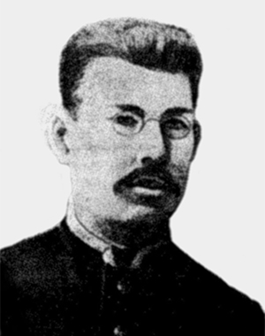
Поворотным событием в истории кубанских архивов стало создание в крае в 1920 году государственной архивной службы в лице сначала Архивной комиссии, а затем, с 4 октября 1920 года – Кубано-Черноморского областного архивного управления. Энергичная деятельность управления, объединившего лучшие силы кубанской интеллигенции во главе с крупным ученым-биографом и исследователем Б.М. Городецким, позволила в сложных условиях разрухи и классовой борьбы спасти от гибели и расхищения значительную часть бесхозных документов, ликвидированных в ходе революции и гражданской войны ведомств и организаций
С образованием в сентябре 1937 года Краснодарского крайисполкома в его структуре было образовано Краснодарское краевое архивное управление.
БОРИС МИТРОФАНОВИЧ
Городецкий

Slide 5
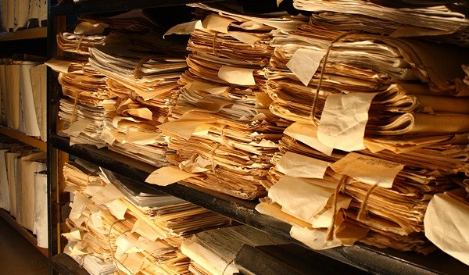
Одна из самых драматических страниц истории кубанских архивов – Великая Отечественная война. Гибель документов, оставшихся на временно оккупированной территории края и во время их эвакуации в Казахстан, – одна их самых крупных утрат Архивного фонда Кубани за время его существования.

Slide 6

Вторая половина XX века – это время не просто возрождения, но и стремительного развития архивной службы края, которая по многим направлениям деятельности, благодаря опыту и труду своих руководителей и специалистов, достигла значительных результатов. Именно эти достижения создали архивным учреждениям «запас прочности», необходимый для того, чтобы в бурный период реформ 1990-х годов не растерять кадры и трудовые традиции, сохранить стабильность в работе, а также оперативно откликнуться на новые реалии и запросы общества, государства и граждан.

Slide 7
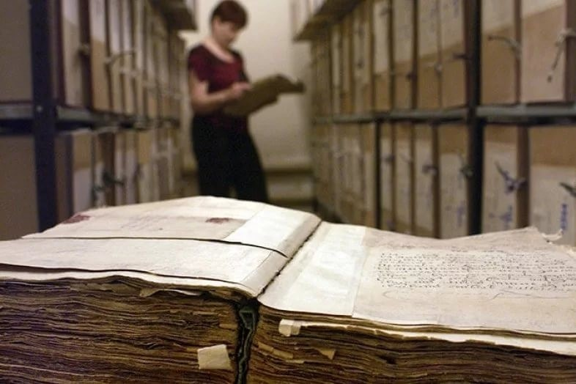
Сегодня архивная служба Краснодарского края представлена уполномоченным органом в сфере архивного дела – администрацией Краснодарского края в лице управления делами администрации Краснодарского края, тремя государственными архивами края, 44 муниципальными архивами, в которых трудится более 300 человек.
В настоящее время в государственных и муниципальных архивах Краснодарского края хранится более 4 млн единиц хранения, являющихся составной частью Архивного фонда Российской Федерации, отражающих политическую, социальную, экономическую и культурную историю Кубани.
Более 2 тысяч организаций-источников комплектования формируют новые поступления в архивы края, создают полноценную документальную базу современного этапа истории.
Ежегодно государственными и муниципальными архивами края исполняется более 250 тысяч запросов юридических и физических лиц. Основная часть из них – социально-правовые запросы граждан о подтверждении стажа и заработной платы для начисления пенсии и установления льгот.

Slide 8
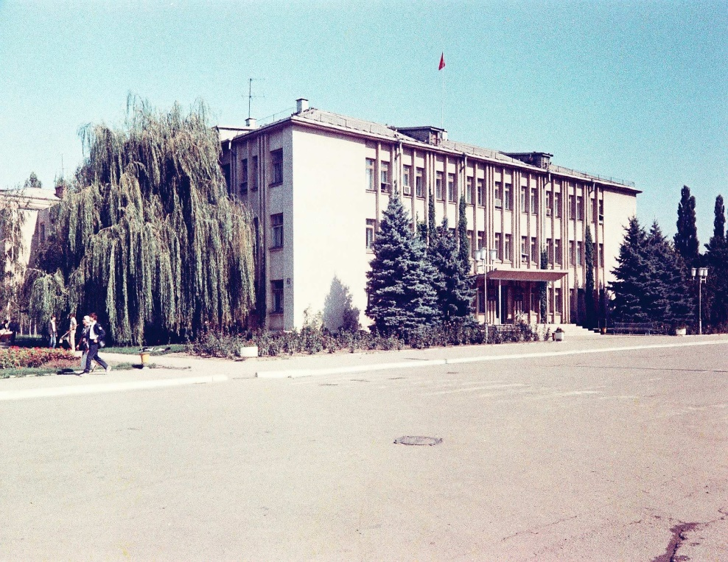
Архивный отдел управления делами администрации МО Славянский район
Здание администрации 1990-е гг.
В 2024 году Славянскому архиву исполнится 100 лет. Создание и формирование Славянского районного архива неразрывно связано с образованием в районе в 1924 году первого органа исполнительной власти - исполнительного комитета Славянского районного Совета депутатов трудящихся. Точная дата создания районного архива неизвестна.
В 1990 году в соответствии с решением крайисполкома от 15 февраля № 41 «Об образовании архивных отделов исполкомов городских и районных Советов» и решением Славянского райисполкома от 18 апреля 1990 года № 72 на базе государственного районного архива образован архивный отдел исполнительного комитета районного Совета народных депутатов.
В январе 1992 года, в связи с реформированием органов власти и ликвидацией районного исполнительного комитета, архивный отдел был включен в структуру администрации Славянского района как самостоятельный отдел администрации.
С марта 1993 года, после объединения администрации города Славянска-на-Кубани и администрации Славянского района, - это архивный отдел администрации города и района, с октября 2004 года – архивный отдел администрации муниципального образования Славянский район.
В настоящее время архивный отдел управления делами администрации муниципального образования Славянский район является отраслевым (функциональным) органом администрации, образованным в соответствии со структурой администрации муниципального образования в составе управления делами.

Slide 9
Архивный отдел управления делами администрации МО Славянский район
Сведений о руководителях архива в довоенное время, к сожалению, не сохранилось. Обнаружены первые упоминания о заведующем архивом: в апреле 1946 года это была Раиса Андреевна Емельченко. С апреля 1946 года по март 1947 года на этой должности сменилось четыре человека – Ольга Васильевна Игракова, Владимир Львович Ткач, Иван Федорович Коваленко, Надежда Ивановна Андрияненко. И в дальнейшем, до августа 1964 года, до прихода в архив на должность заведующей Людмилы Петровны Ерошек, в районном архиве сменилось ещё шесть заведующих. Людмила Петровна проработала на архивном поприще неполных двадцать пять лет (1964-1988 гг.). На смену ей пришла Зоя Ивановна Бывалая. Она возглавляла архив с декабря 1988 года по май 2011 года. Оба руководителя внесли существенный вклад в развитие районного архива.
Угроза утраты документов по личному составу в ходе банкротства и ликвидации городских и районных организаций и предприятий в перестроечные годы обусловила создание в марте 1993 года объединенного межведомственного архива при администрации города и района. Его задача - хранение и использование документов по личному составу ликвидированных организаций. Первой и единственной заведующей архивом документов по личному составу была Татьяна Константиновна Данилова. В 1998 году этот архив был объединен с архивным отделом администрации г. Славянска-на-Кубани и Славянского района.

Slide 10
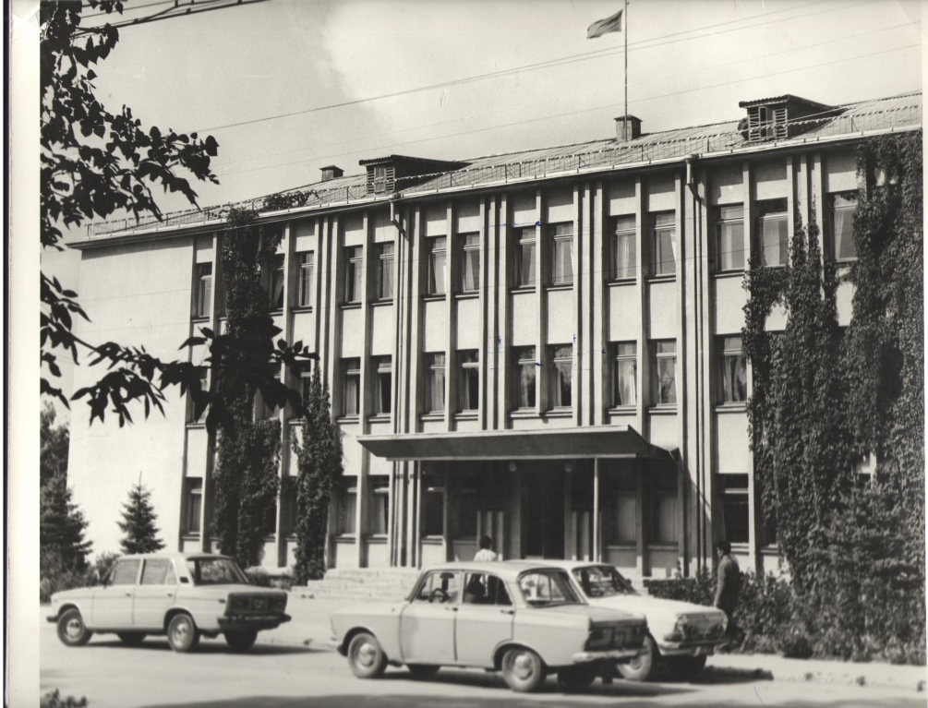
Архивный отдел управления делами администрации МО Славянский район
Архиву пришлось пережить несколько переездов. Изначально районный архив размещался в здании прокуратуры по ул. Школьной. Для хранения и приема документов было выделено небольшое помещение, граждан принимали в коридоре.
В 1970 году архив перевезли в новое здание Славянского горисполкома (позднее - администрации города и района). Помещения для районного архива выделили на первом этаже здания, в правом крыле.
В 2000 году из здания администрации в арендуемое помещение по ул. Отдельской, 257, были перевезены документы постоянного хранения, а документы по личному составу - в муниципальное здание по ул. Гриня, 213. В 2008 году в здании по ул. Отдельской, 257, были взяты в аренду дополнительно два больших помещения под архивохранилища. В одно были перевезены документы по личному составу, во второе перемещены документы постоянного хранения.
В декабре 2015 года архив был перевезен в другое арендуемое помещение по ул. Батарейной, 248. Общая площадь - 371 кв. м, из них рабочий кабинет площадью 36 кв. м, архивохранилище площадью 331 кв. м. Архивохранилище было оснащено охранной и пожарной сигнализацией, системами кондиционирования воздуха, металлическими стеллажами, современными приборами измерения температуры воздуха и влажности.
С 2020 года архивный отдел администрации муниципального образования Славянский район на постоянной основе расположился в поселке Совхозном , по улице Школьная, 613.
Здание Славянского горрайисполкома 1982 год

Slide 11
Архивный отдел управления делами администрации МО Славянский район
Наиболее ценными документами архива являлись церковные метрические книги станиц Славянской и Анастасиевской за 1875-1922 годы, которые в 2021 году были переданы в Государственный архив Краснодарского края. Военный период представлен актами ущерба, нанесенного немецкими оккупантами, актами комиссии по расследованию злодеяний немецко-фашистских захватчиков за 1943 год, списками эвакуированных граждан. В документах Славянского районного Совета депутатов трудящихся, Славянского райисполкома и Славянского горисполкома с 1944 года по 70-е годы широко представлены документы послевоенного восстановительного периода.
В архивный отдел обращаются исследователи, краеведы, преподаватели учебных заведений, школьники и студенты, граждане, составляющие свое генеалогическое древо. Для посетителей архива организовываются фотодокументальные выставки, проводятся экскурсии, дни открытых дверей, лекции для студентов и школьников.

Slide 12
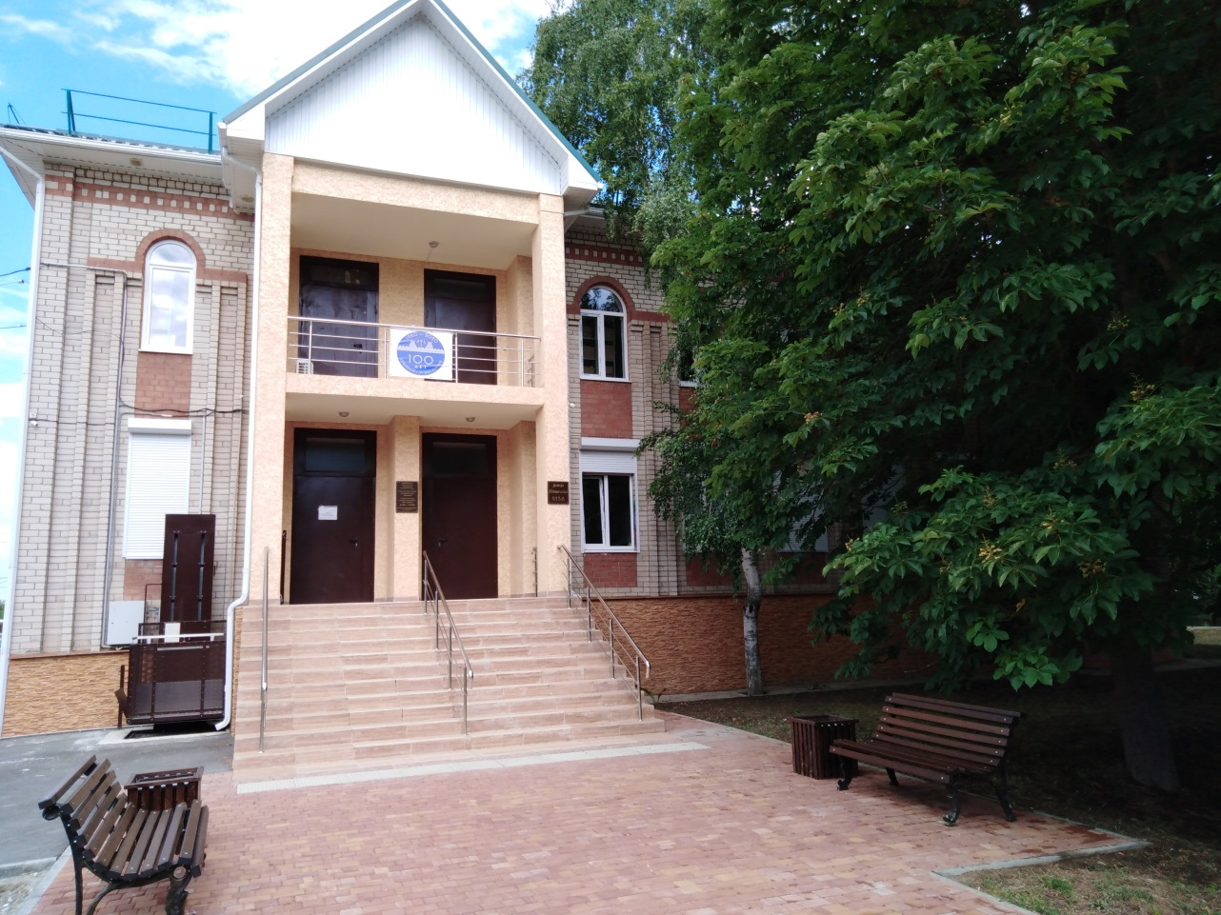
Архивный отдел управления делами администрации МО Славянский район
На сегодняшний день архивный отдел администрации МО Славянский район продолжает работу по формированию Архивного фонда Краснодарского края в том числе по комплектованию документами общественно-политических организаций, коллекциями и документами личного происхождения, аудиовизуальными документами.
Проводится работа над созданием единой информационно-поисковой системы к документам Архивного фонда Российской Федерации, включающей описание документов на уровне архивного дела (оцифровка описей).
Архивный отдел осуществляет реализацию перспективного плана по переводу в электронную форму документов архивных фондов органов исполнительной власти Славянского района для наполнения модуля программного комплекса «Муниципальный архив».
В установленный законом срок исполняются запросы организаций и заявления граждан об установлении трудового стажа и другим вопросам социально-правового характера, в установленном порядке выдает копии документов и архивные справки.

Slide 13
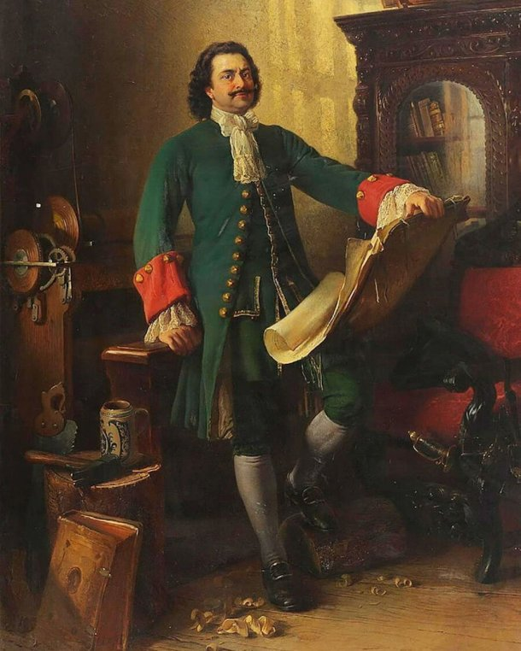
Интересные факты об архивах
Идея создания архивов в правительственных органах принадлежит Петру I. Именно он 10 марта 1720 года издал «Генеральный регламент или Устав», в котором приказал учредить архивы во всех органах власти. С тех пор необходимо было учитывать и передавать государственные документы для хранения в архивы, чтобы их не потерять. В Уставе также говорилось об учреждении должности работника архива, которая получила название архивариуса.

Slide 14
Интересные факты об архивах
Едва возникли первые российские приказы (предшественники современных министерств), как хранить и учитывать документы стали куда тщательнее. Эту работу обычно поручали приказным подьячим (служащим среднего звена), причём за нерадивость их серьёзно карали: били батогами и урезали жалованье. Архивные труды требовали от подьячих недюжинной физической силы — в делопроизводстве до начала XVIII века использовалась столбцовая форма документов, а потому всякий государственный акт имел в длину не менее метра. Знаменитое Соборное уложение от 1649 года, например, состояло из 309 метров более плотного и тяжёлого, чем бумага, пергамента (специально выделанной для письма кожи).
Само слово «архив» появилось в России в XVII веке во времена Петра Великого, однако и до него в нашей стране занимались упорядочиванием и хранением государственных документов. Сначала для этого отводили специальные комнаты в храмах или монастырях, затем начали возводить отдельные здания. В Архивном фонде России находится документ, сохранившийся с XI века. Есть сведения, что в Византии уже существовали архивы в резиденции правителя, в которых хранили государственные указы.
До начала XVIII столетия одной из самых частых причин исчезновения исторических свидетельств было обычное невнимание к утратившим практическую ценность документам. Так, после присоединения в 1478 году Великого Новгорода к Московскому государству погиб архив Новгородской феодальной республики. Первоначально считалось, что собрание ценнейшей информации было уничтожено намеренно. Но позже изыскания учёных раскрыли печальную правду: архив просто бросили за ненадобностью в одном из помещений на Ярославовом дворище, где за несколько лет документы сами собой рассыпались в прах.
Работников архивов начали обучать в Петербургском археологическом институте с 70-х годов XIX века.

